Slide 1
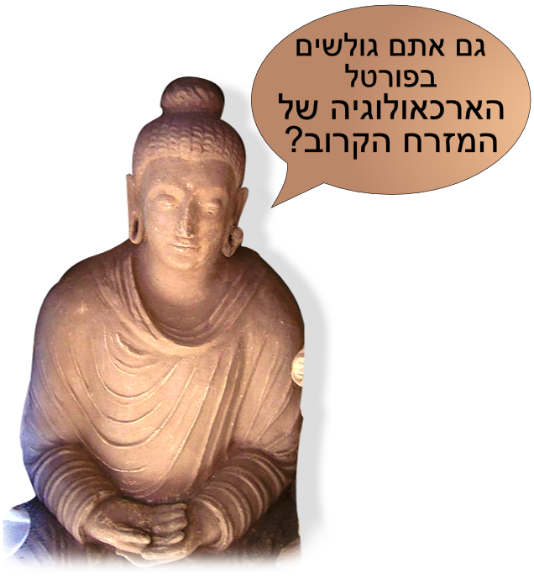
אלמנטים ניו אייג'יים בפרסומות של הזרם המרכזי בישראל
"הכל מתחיל מבפנים"
ד"ר מריאנה רוח-מדבר
פרופ' נורית זיידמן

Slide 2
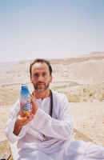
ניכוס של אלמנטים ניו אייג'יים
על ידי פרסומות של הזרם המרכזי בישראל
באילו אופנים ולאילו מטרות
עושים בזרם המרכזי
שימוש בניו אייג'?
התקבלות הניו אייג'
בזרם המרכזי בחברה מערבית

Slide 4
ניו אייג' והזרם המרכזי
היחס בין תרבות לפרסומת
שיטת המחקר

Slide 5
מיון לקטגוריות מוצר
בדיקת אינטנסיביות השימוש בנ"א
קטגוריית מוצר | מידת נוכחות אלמנטים נ"א | קהל יעד | מידת השמרנות של המגזר | אופן השימוש בערכי העיד"ש | שימוש באלמנטים אזוטריים
משקאות קלים | אינטנסיבית | כללי | נמוכה | ניכוס ישיר | אין
מוצרי חלב |  | כללי | נמוכה | ניכוס ישיר | אין
שוק ההון |  | בינוני-גבוה | רבה | הן ניכוס ישיר, והן שימוש כגימיק בלבד | יש
השכלה גבוהה | לפרקים | בינוני- גבוה, צעיר | רבה | הן ניכוס ישיר, והן שימוש כגימיק בלבד | יש
תקשורת |  | כללי, צעיר | נמוכה | שימוש כגימיק | יש
תחבורה |  | בינוני-גבוה | בינונית | בעיקר ניכוס ישיר, מעט שימוש כגימיק | אין

Slide 6
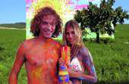
ניכוס ישיר
גימיק בלבד
מסמן שלילי
קטגוריית מוצר | מידת נוכחות אלמנטים נ"א | קהל יעד | מידת השמרנות של המגזר | אופן השימוש בערכי העיד"ש | שימוש באלמנטים אזוטריים
משקאות קלים | אינטנסיבית | כללי | נמוכה | ניכוס ישיר | אין
מוצרי חלב |  | כללי | נמוכה | ניכוס ישיר | אין
שוק ההון |  | בינוני-גבוה | רבה | הן ניכוס ישיר, והן שימוש כגימיק בלבד | יש
השכלה גבוהה | לפרקים | בינוני- גבוה, צעיר | רבה | הן ניכוס ישיר, והן שימוש כגימיק בלבד | יש
תקשורת |  | כללי, צעיר | נמוכה | שימוש כגימיק | יש
תחבורה |  | בינוני-גבוה | בינונית | בעיקר ניכוס ישיר, מעט שימוש כגימיק | אין

Slide 7
ערכים רוחניים-הומניסטיים
אלמנטים פרטיקולריים של הנ"א
קטגוריית מוצר | מידת נוכחות אלמנטים נ"א | קהל יעד | מידת השמרנות של המגזר | אופן השימוש בערכי העיד"ש | שימוש באלמנטים אזוטריים
משקאות קלים | אינטנסיבית | כללי | נמוכה | ניכוס ישיר | אין
מוצרי חלב |  | כללי | נמוכה | ניכוס ישיר | אין
שוק ההון |  | בינוני-גבוה | רבה | הן ניכוס ישיר, והן שימוש כגימיק בלבד | יש
השכלה גבוהה | לפרקים | בינוני- גבוה, צעיר | רבה | הן ניכוס ישיר, והן שימוש כגימיק בלבד | יש
תקשורת |  | כללי, צעיר | נמוכה | שימוש כגימיק | יש
תחבורה |  | בינוני-גבוה | בינונית | בעיקר ניכוס ישיר, מעט שימוש כגימיק | אין

Slide 8
רענון תדמית
קטגוריית מוצר | מידת נוכחות אלמנטים נ"א | קהל יעד | מידת השמרנות של המגזר | אופן השימוש בערכי העיד"ש | שימוש באלמנטים אזוטריים
משקאות קלים | אינטנסיבית | כללי | נמוכה | ניכוס ישיר | אין
מוצרי חלב |  | כללי | נמוכה | ניכוס ישיר | אין
שוק ההון |  | בינוני-גבוה | רבה | הן ניכוס ישיר, והן שימוש כגימיק בלבד | יש
השכלה גבוהה | לפרקים | בינוני- גבוה, צעיר | רבה | הן ניכוס ישיר, והן שימוש כגימיק בלבד | יש
תקשורת |  | כללי, צעיר | נמוכה | שימוש כגימיק | יש
תחבורה |  | בינוני-גבוה | בינונית | בעיקר ניכוס ישיר, מעט שימוש כגימיק | אין

Slide 9
קטגוריית מוצר | מידת נוכחות אלמנטים נ"א | קהל יעד | מידת השמרנות של המגזר | אופן השימוש בערכי העיד"ש | שימוש באלמנטים אזוטריים
משקאות קלים | אינטנסיבית | כללי | נמוכה | ניכוס ישיר | אין
מוצרי חלב |  | כללי | נמוכה | ניכוס ישיר | אין
שוק ההון |  | בינוני-גבוה | רבה | הן ניכוס ישיר, והן שימוש כגימיק בלבד | יש
השכלה גבוהה | לפרקים | בינוני- גבוה, צעיר | רבה | הן ניכוס ישיר, והן שימוש כגימיק בלבד | יש
תקשורת |  | כללי, צעיר | נמוכה | שימוש כגימיק | יש
תחבורה |  | בינוני-גבוה | בינונית | בעיקר ניכוס ישיר, מעט שימוש כגימיק | אין

Slide 10
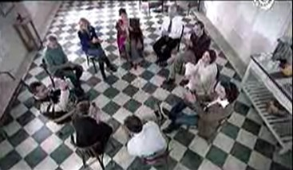
שינוי בזרם המרכזי
עליית ערכים תרבותיים חדשים
דיפרנציאציה בין מגזרים שונים בזרם המרכזי
המיגזרים המבוססים
המיגזרים השמרניים

Slide 11
אלמנטים ניו אייג'יים בפרסומות של הזרם המרכזי בישראל
"הכל מתחיל מבפנים"
ד"ר מריאנה רוח-מדבר
פרופ' נורית זיידמן

